Slide 1
Разработка ГОСТ и СП для информационного моделирования в строительстве
Технический комитет 465
«Строительство»
ПК 5
Король Марина Георгиевна,
Зам. председателя ПК 5 ТК 465
Зам. председателя российского отд. buildingSMART
Генеральный директор ООО «Конкуратор»
Семинар РСПП «Информационное моделирование. Цифровая среда как основа взаимодействия»
21 февраля 2018

Slide 2
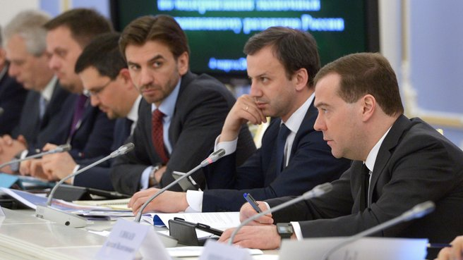
BIM на повестке строительной отрасли
Несогласованность между участниками инновационного цикла: государство, бизнес, СРО, институты развития, отраслевые и образовательные центры
Большие затраты на этапе проектирования и строительства с последующими выгодами на эксплуатации
Проблема актуализации нормативно-технической документации: выпуск стандартов и сводов правил не успевает за развитием технологий.
Заседание президиума Совета при Президенте РФ по модернизации экономики и инновационному развитию России 4 марта 2014
«Приоритетными направлениями в государственной политике поддержки инноваций в строительстве являются: наращивание темпов разработки технических документов в проектировании и строительстве; переход на новые стандарты, обеспечивающие внедрение прогрессивных инновационных решений и продуктов».
Д.А. Медведев

Slide 3
Программа «Цифровая экономика Российской Федерации»
Основные направления:
Нормативное регулирование (правовое и техническое)
Кадры и образование
Формирование исследовательских компетенций и технических заделов
Информационная инфраструктура
Информационная безопасность
Стандартизация
"драйвер" развития ЦЭ, формирование соответствующей нормативной правовой базы, а также библиотеки действующих национальных стандартов по приоритетным направлениям в машиночитаемом формате».
внедрение механизмов ускоренного принятия национальных стандартов на основе отраслевых (корпоративных) и международных (иностранных) документов; обеспечение возможности применения международных, региональных, иностранных документов по стандартизации на английском языке, в том числе для участников специальных правовых режимов, обеспечивающих максимально комфортное развитие современных технологий

Slide 4
Из чего состоит BIM?
80%
20%
ПРОЦЕССЫ
ЛЮДИ
ТЕХНОЛОГИИ

Slide 5
Аспекты стандартизации BIM
Основные положения. Концепция и принципы. Терминология
Основы организации и управления процессом информационного моделирования
Организация данных и правила обмена объектно-ориентированной информацией
Общероссийская система классификации строительной информации
Правила формирования информационных моделей
Правила разработки компонентов и каталогов
Правила организации коллективной работы
Обеспечение и контроль качества
Обеспечение информационной безопасности
ОБИН
Инженерные изыскания
Проектирование
Строительство
Эксплуатация
Утилизация и снос
Нормативные документы, отражающие отраслевую специфику

Slide 6
Система нормативно-технических документов BIM
Основополагающие (базовые) направления разработки нормативных документов
Основные положения. Концепция и принципы. Терминология
Основы организации и управления процессом информационного моделирования
Организация данных и правила обмена объектно-ориентированной информацией
Общероссийская система классификации строительной информации
1.2
2.1
3.1
1.1
1.5
1.6
1.7
1.4
2.4
3.1
3.2
2.3
2.7
3.7
3.12
3.11
Правила формирования информационных моделей
Правила разработки компонентов и каталогов
Правила организации коллективной работы
Обеспечение и контроль качества
Обеспечение информационной безопасности
2.1
2.2
3.5
3.4
1.3
2.1
3.1
2.1
2.4
3.9
3.10
3.3
Направления разработки документов для различных стадий жизненного цикла
ОБИН
Инженерные изыскания
Проектирование
Строительство
Эксплуатация
Утилизация и снос
2.1
2.1
3.8
2.1
2.5
1.8
2.1
1.3
2.1
2.6
3.6
2.1
Нормативные документы, отражающие отраслевую специфику
Утверждены
Разработаны
Запланированы в разработке в 2018 – 2020 гг.

Slide 7
Система нормативно-технических документов BIM
1. Утверждены | 2. Разработаны / На стадии подготовки к утверждению | 3. Запланированы к разработке в 2018-2020 гг.
1.1) ГОСТ Р 57310-2016 «Моделирование информационное зданий и сооружений. Руководство по доставке информации. Методология и формат» (ISO 29481-1:2010) 1.2) ГОСТ Р 57563-2017 «Моделирование информационное в строительстве. Основные положения по разработке стандартов информационного моделирования зданий и сооружений (ISO/TS 12911:2012) 1.3) ГОСТ Р 57311-2016 «Информационное моделирование в строительстве. Требования к эксплуатационной документации объектов завершенного строительства» 1.4) ГОСТ Р 57309-2016 «Руководящие принципы по библиотекам знаний и библиотекам объектов» (ИСО 16354:2013) 1.5) ГОСТ Р 12006-2-2017 «Строительство. Модель организации данных о строительных работах. Часть 2. Основы классификации информации» (ISO 12006-2:2015). 1.6) ГОСТ Р 12006-3-2017 «Строительство. Модель организации данных о строительных работах. Часть 3. Основы обмена объектно-ориентированной информацией. (ISO 12006-3:2007). 1.7) ГОСТ Р «Модель организации данных о строительных работах. Структура управления проектной информацией (ISO 22263:2008). 1.8) СП 301.1325800.2017 «Информационное моделирование. Правила организации работ производственно-техническими отделами» | 2.1) СП «Информационное моделирование в строительстве. Правила формирования информационной модели объектов на различных стадиях жизненного цикла». 2.2) СП «Информационное моделирование в строительстве. Правила описания компонентов информационной модели» 2.3) СП «Информационное моделирование в строительстве. Правила обмена между информационными моделями объектов и моделями, используемыми в программных комплексах» 2.4) СП «Информационное моделирование в строительстве. Правила разработки планов проектов, реализуемых с применением технологии информационного моделирования» 2.5) СП «Информационное моделирование в строительстве. Правила применения в проектах повторного использования и при их привязке» 2.6) СП «Информационное моделирование. Требования к формированию информационных моделей объектов капитального строительства для эксплуатации многоквартирных домов, реализованных по проектам повторного использования» 2.7 ) ГОСТ Р Отраслевые базовые классы (IFC) | 3.1) ISO/DIS 19650-1 «Организация информации о строительных работах. Информационный менеджмент с применением информационного моделирования. Часть 1. Основные принципы и понятия» 3.2) ISO/DIS 19650-2 «Организация информации о строительных работах. Информационный менеджмент с применением информационного моделирования. Часть 2. Этап капитальных вложений» 3.3) ISO/NP 19650-5 «Организация информации о строительных работах. Информационный менеджмент с применением информационного моделирования. Часть 5. Управление информационной безопасностью» 3.4) ISO 16757-1:2015 «Структуры данных для электронных каталогов компонентов инженерных систем здания. Часть1. Понятия, архитектура и модель данных» 3.5) ISO 16757-2: 2016 «Структуры данных для электронных каталогов компонентов инженерных систем здания. Часть 2. Геометрия компонентов» 3.6) ISO 15686-4:2014 «Строительство. Планирование срока службы зданий. Часть 4. Планирование срока службы с использованием информационного моделирования» 3.7) ISO 29481-2:2012 «Моделирование информационное зданий и сооружений. Руководство по доставке информации. Часть 2. Инфраструктура взаимодействия» 3.8) СП «Информационное моделирование в строительстве. Правила формирования информационной (цифровой) модели местности по результатам инженерных изысканий» 3.9) СП «Информационное моделирование в строительстве. Обеспечение и контроль качества цифровых информационных моделей» 3.10) СП «Информационное моделирование в строительстве. Контроль качества производства строительных работ» 3.11) Общероссийская система классификации строительной информации 3.12) Национальный электронный словарь строительных терминов
Утверждены
2. Разработаны / На стадии подготовки к утверждению
3. Запланированы к разработке в 2018-2020 г.г.

Slide 8
Как появилась схема и что будет дальше?
Разработки ГОСТ на основе стандартов ИСО начаты в 2015 году
Изучен и обобщен наиболее передовой мировой опыт
Работа российских специалистов (в т.ч. из ПК 5) в зеркальных ТК ИСО
Участие в работе международной организации buildingSMART (российское отделение)
Сотрудничество с Британским институтом стандартов (BSI)
На основании изучения и анализа десятков документов разных стран
Схема прошла обсуждение на заседании ПК-5
Подлежит актуализации и развитию на постоянной основе

Slide 9
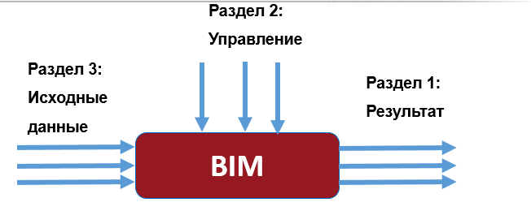
ГОСТ Р 57563-2017 - Как писать стандарты по BIM
ГОСТ Р 57563-2017 «Моделирование информационное в строительстве. Основные положения по разработке стандартов информационного моделирования зданий и сооружений (ISO/TS 12911:2012)
Принцип разработки BIM процесса: начни с конца
Введен в действие. 1 октября 2017 год

Slide 10
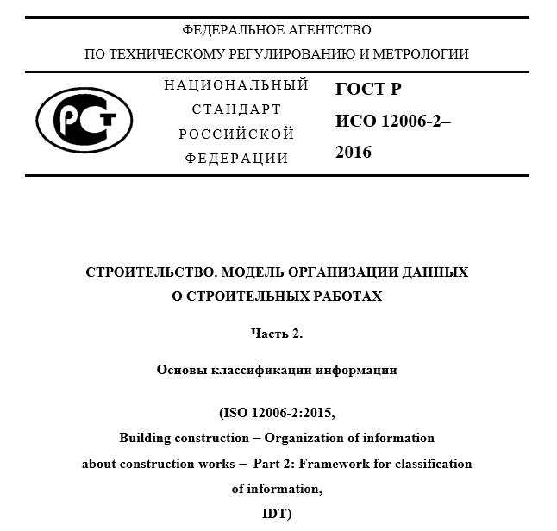
ISO 12006-2: 2015 – ГОСТ Р ИСО 12006-2 2017
Введен в действие. 1 октября 2017 год

Slide 11
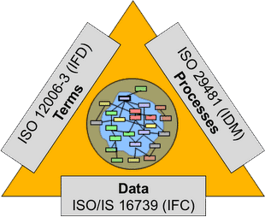
Базовые стандарты ISO (buildingSMART)
Организация данных и правила обмена объектно-ориентированной информацией
ГОСТ Р 12006-3-2017 «Строительство. Модель организации данных о строительных работах. Часть 3. Основы обмена объектно-ориентированной информацией. (ISO 12006-3:2007)
ГОСТ Р 57310-2016 «Моделирование информационное зданий и сооружений. Руководство по доставке информации. Методология и формат» (ISO 29481-1:2010)
Введен в действие. 1 октября 2017 год
Введен в действие. 1 июля 2017 год
ГОСТ Р Отраслевые базовые классы (IFC)
Введение в действие блокируется по формальным признакам

Slide 12
Для кого разрабатываются стандарты. Или Нам пишут…
«Добрый день!
Изучая информацию по BIM-стандартам вообще, нашел три новых ГОСТа по информационному моделированию в строительстве: ГОСТ Р 57310-2016, ГОСТ Р 57311-2016, ГОСТ Р 57563-2017! И вот главный вопрос, эти три ГОСТа вообще кто-то их … читал? В этих ГОСТах столько непонятной "воды" - одним словом муть. Так зачем было писать эти … бумаги?!»
«(В стандарте по IFC )… не упомянуты и не описаны почти все базовые сущности строительной модели: ifcWall, ifcWindow, ifcDoor и многие другие.
Фактически следуя этому стандарту невозможно создать модель здания, в котором есть стены, окна, двери, крупные и малые архитектурные формы, инженерные коммуникации.»

Slide 13
ГОСТ Р 57310-2016 - IDM

Slide 14
Структура IFC для определения объекта «СТЕНА»

Slide 15
Своды правил проходят регистрацию в Минстрое
принят
СП «Информационное моделирование в строительстве. Правила организации работ производственно-техническими отделами
СП «Информационное моделирование в строительстве. Правила обмена между информационными моделями объектов и моделями, используемыми в программных комплексах»
СП «Информационное моделирование в строительстве. Правила формирования информационной модели объектов на различных стадиях жизненного цикла»
СП «Информационное моделирование в строительстве. Правила описания компонентов информационной модели»

Slide 16
Новые проекты СП - 2017
Свод правил «Информационное моделирование в строительстве. Правила разработки планов проектов, реализуемых с применением технологии информационного моделирования»
Свод правил «Информационное моделирование в строительстве. Требования к формированию информационных моделей объектов капитального строительства для эксплуатации многоквартирных домов, реализованных по проектам повторного использования»
Свод правил «Информационное моделирование в строительстве. Информационное моделирование в строительстве. Правила применения в проектах повторного использования и при их привязке»

Slide 17
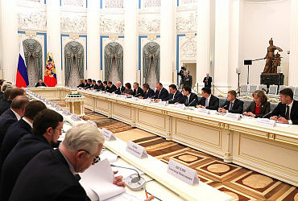
Руководство Минстроя о BIM
«Важным шагом является внедрение на этапе проектирования технологий информационного моделирования: сначала для зданий и сооружений, строящихся в рамках государственного заказа, затем это должно стать отраслевым стандартом. Это – одна из задач Стратегии.
Цифровая модернизация отрасли позволит повысить качество проектирования, строительства и эксплуатации объектов, снизить себестоимость строительства и повысить производительность труда, а также обеспечить эффективное управление на всех этапах жизненного цикла объекта».
(Из доклада министра М.А. Меня по стратегии жилищной политики)
20 декабря 2017
заседание Совета при Президенте РФ
по стратегическому развитию
и приоритетным проектам

Slide 18
Марина Король,
Генеральный директор, «Конкуратор»
Marina.Korol@concurator.ru
Москва, ул. Профсоюзная, дом 3, офис 817
Тел. +7(499)124 6424
www.concurator.ru
БЛАГОДАРЮ
ЗА ВНИМАНИЕ !

